Slide 1
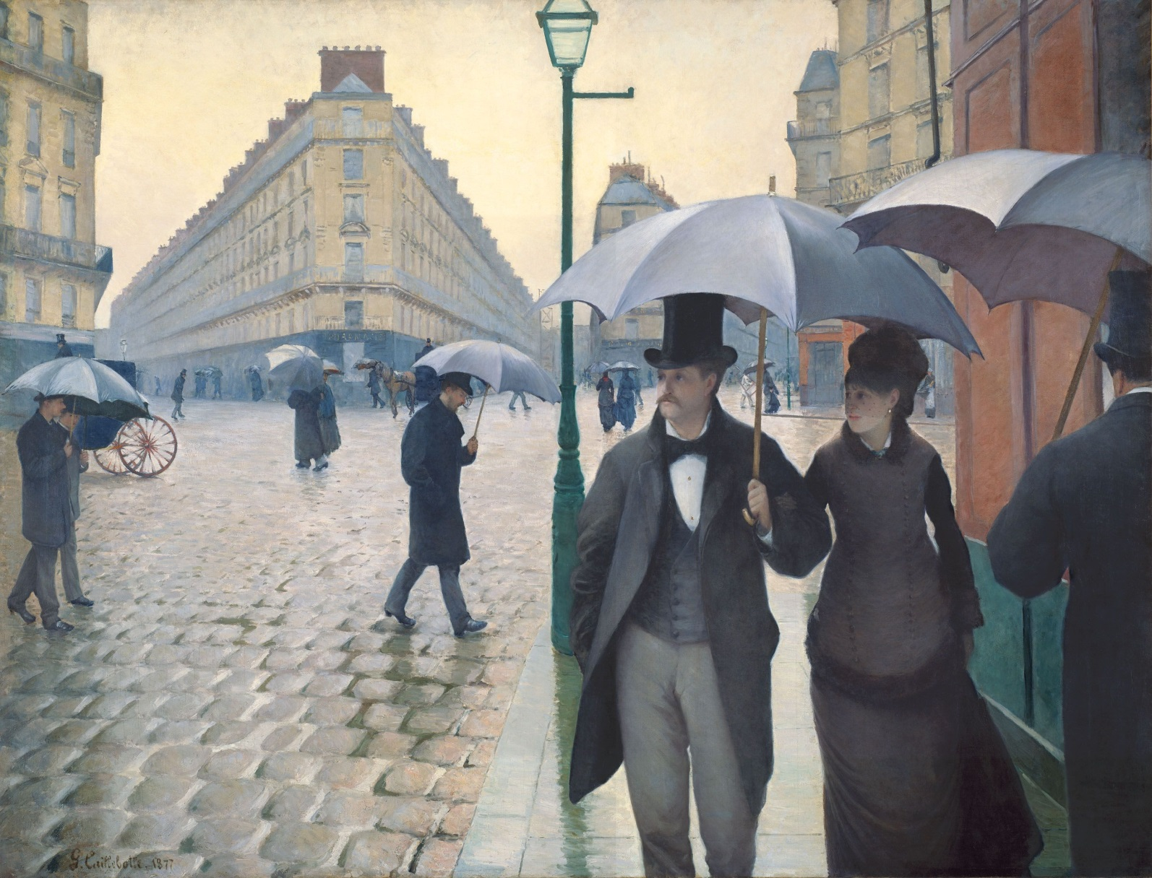
Spleen e Ideal
Gustave Caillebotte, tempo di pioggia, 1877

Slide 2
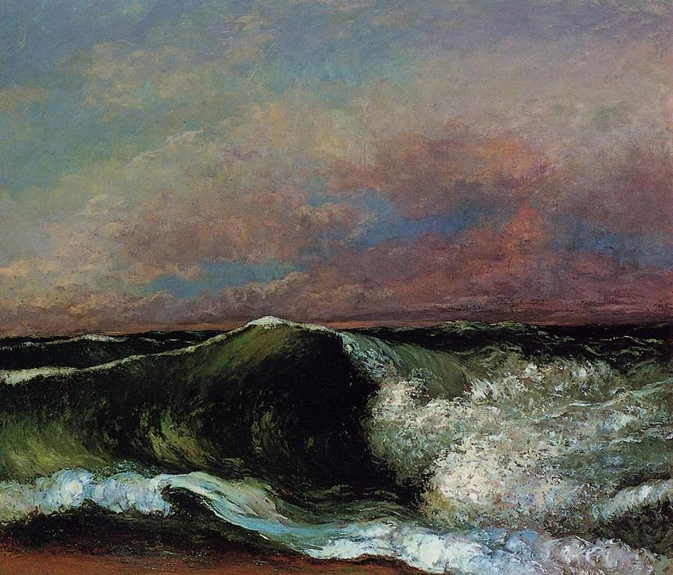
L’uomo e il mare
Il mare, se sei libero, ti sarà sempre caro! È il tuo specchio; la tua anima contempli nell’infinito volgersi dell’onda; né il tuo cuore è un abisso meno amaro.
Con voluttà t’immergi dentro la tua figura, con gli occhi l’afferri, con le braccia, e il tuo cuore del rumore di sé si libera se ascolta quel lamento indomabile e selvaggio.
Entrambi tenebrosi, e discreti: nessuno in fondo ai tuoi abissi, uomo, è disceso mai, nessuno, mare, conosce gli intimi tuoi tesori, perché gelosamente li tenete segreti!
Pure, senza rimorso né pietà dai secoli dei secoli vi combattete, tanto vi stanno dentro il cuore carneficina e morte, o lottatori eterni, o fratelli implacabili!
Gustave Courbert, L’onda, 1870

Slide 3
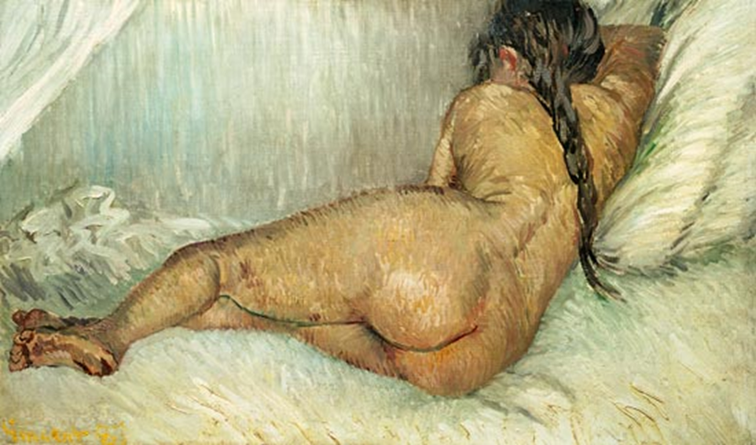
La Gigantessa
Nel tempo in cui la Natura, nel suo splendido estro
concepiva ogni giorno figli mostruosi avrei amato vivere accanto a una fanciulla
gigante come un gatto sensuoso a una regina.
Avrei amato vedere l’anima fiorirle con il corpo e crescere liberamente in terribili giochi, indovinare se il suo cuore cova un’oscura fiamma quando umide nebbie navigano nei suoi occhi. Percorrere liberamente le sue magnifiche forme strisciare sul crinale delle sue ginocchia enormi e talvolta in estate, quando i soli malsani stanca la fanno stendere attraverso la campagna dormire con noncuranza all’ombra dei suoi seni come un borgo tranquillo ai piedi delle montagne.
Vincent Van Gogh, nudo di donna, 1877

Slide 4
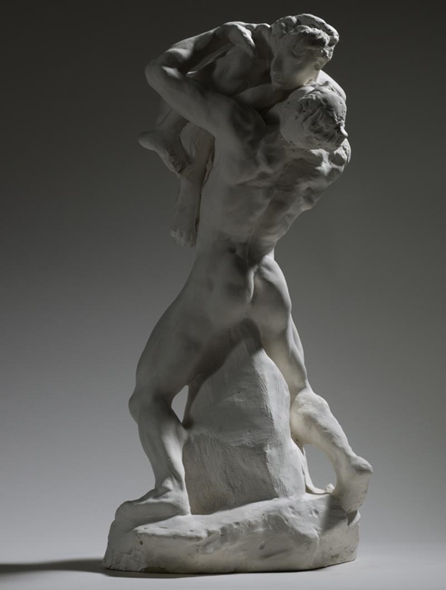
La bellezza
Sono bella, o mortali! come un sogno di pietra, e il mio seno, che a tutti fu tortura, fa nel poeta nascere un amore eterno e muto come la materia. Sfinge incompresa regno dell'azzurro. In me il bianco dei cigni copre un cuore di neve. Il movimento, che turba le linee, lo detesto, e non piango mai e mai non rido. Vedendo che m'atteggio come se mi ispirassi ai monumenti più fieri, i poeti passano i loro giorni in studi austeri, giacché per incantare così docili amanti ho due limpidi specchi che fan tutto più bello: gli occhi, i miei grandi occhi dalle chiarezze eterne!
Rodin, Je suis belle 1882

Slide 5
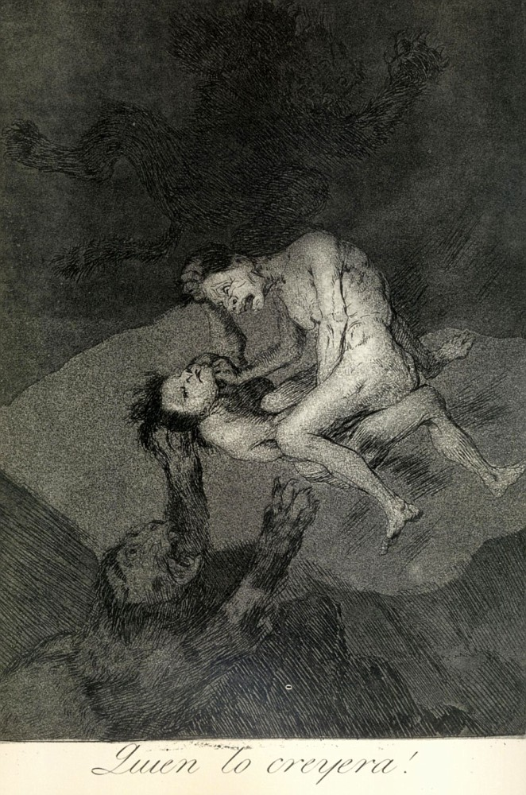
Duellum
Guerriero su guerriero si scaglia; con le armi
Iniettano l’aria di bagliori, di sangue.
Scherza stridulo il ferro: così strepita
La giovinezza, preda d’un balbettante amore.
Come la giovinezza, mia cara, anche le lame
S’ infrangono. Ma denti, unghie affilate apprestano
La vendetta della spada, della daga fallace.
-Cuori furiosi, maturità spaccata dall’amore!
Lonze e ghepardi infestano la forra
Dove, in perfidia avvinti, i nostri eroi
Rotolano, e con la pelle aridi rovi infiorano.
-è l’inferno. Anime amate lo gremiscono. Lì
Rotoliamoci, o amazzone inumana,
Senza rimorsi: e l’Odio arda in eterno
Francisco Goya, Qui l'aurait Cru, 1799

Slide 6
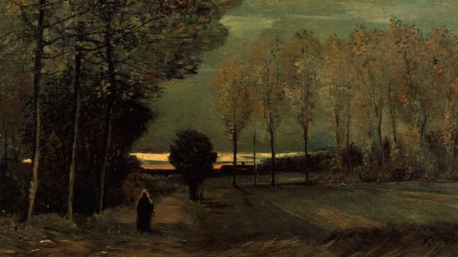
Canto d’autunno
Presto affondiamo in tenebre di gelo:
luce viva di troppo corte estati, addio!
Già nei cortili sento risuonare
con lugubri tonfi la legna sul selciato.
Dentro di me rovinerà l’inverno
con brividi, odio, orrore, ira, fatica.
Un rosso, gelido blocco diventerà il mio cuore,
come un piccolo sole nel suo inferno polare.
Ascolto con un fremito ogni ciocco che cade,
sorda eco del martello sul patibolo.
Come una torre la mia mente si sgretola
ai grevi, implacabili colpi dell’ariete.
Mi culla, quel battere monotono: è come se qualcuno
da qualche parte, in fretta, inchiodasse una bara.
Per chi? – Ieri era estate; oggi è l’autunno!
Misterioso rumore, segnale del distacco…
Amo dei tuoi lunghi occhi il chiarore verdastro,
dolce beltà, ma tutto oggi mi è amaro,
e niente, amore, alcova o focolare,
vale per me la fiamma del meriggio sul mare.
Ma tu, tenero cuore, amami! a questo perfido
sii madre, a questo ingrato;
sii, amante o sorella, l’effimera dolcezza
d’un autunno glorioso o d’un morente sole.
Breve fatica! Avida, già è in attesa la tomba.
Ah, posare la fronte sul tuo grembo, e la bianca,
la orrida estate piangendo, assaporare
della mezza stagione la luce gialla e mite!
Vincent van Gogh, "Autunno, paesaggio al crepuscolo"1885

Slide 7
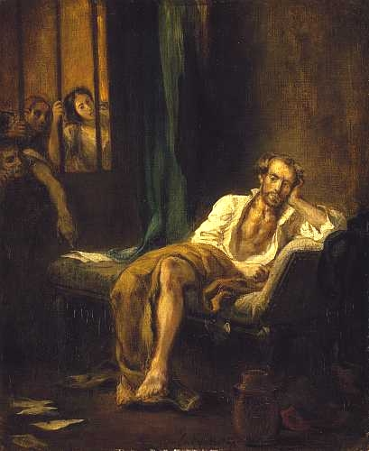
Spleen
Quando, come un coperchio, il cielo basso e greve
schiaccia l’anima che geme nel suo tedio infinito,
e in un unico cerchio stringendo l’orizzonte
fa del giorno una tristezza più nera della notte;
quando la terra si muta in un’umida segreta
dove, timido pipistrello, la Speranza
sbatte le ali contro i muri e batte con la testa
nel soffitto marcito;
quando le strisce immense della pioggia
d’una vasta prigione sembrano le inferriate
e muto, ripugnante un popolo di ragni
dentro i nostri cervelli dispone le sue reti,
furiose a un tratto esplodono campane
e un urlo tremendo lanciano verso il cielo,
così simile al gemere ostinato
d’anime senza pace né dimora.
Senza tamburi, senza musica, dei lunghi funerali
sfilano lentamente nel mio cuore: Speranza
piange disfatta e Angoscia, dispotica e sinistra,
pianta sul mio cranio riverso la sua bandiera nera.
Il Tasso in prigione, Eugène Delacroix, 1839

Slide 8
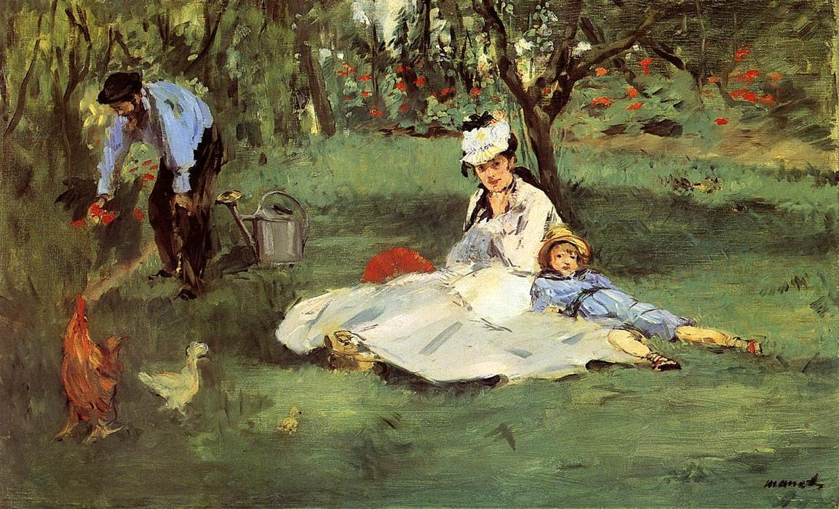
Moesta et errabunda
Dimmi, Agathe, qualche volta non ti vola via il cuore,
via dall'oceano nero dell'immonda città,
verso un diverso oceano acceso di splendore,
più chiaro, azzurro e fondo della verginità?
Dimmi, Agathe, qualche volta non ti vola via il cuore?
Il mare, il vasto mare consola i nostri affanni!
Da qual demone ha avuto l'incarico sublime
di cullarci, arrochito cantante che accompagna
dei burberi venti l'organo smisurato?
Il mare, il vasto mare consola i nostri affanni!
Treno, portami via! rapiscimi, vascello!
Va' lontano! qui il fango dei nostri pianti è intriso.
- Non è vero che a volte il triste cuore
d'Agathe dice: Ai rimorsi, ai crimini, ai dolori,
treno, portami via, rapiscimi, vascello?
Ah! come sei lontano, paradiso d'odori
dove sotto l'azzurro non c'è che amore e gioia,
dove è degna d'amore ogni cosa che s'ama
e nel puro piacere annega il cuore!
Ah! come sei lontano, paradiso d'odori!
Ma il verde paradiso degli amori infantili,
le corse, i baci, i fiori raccolti, le canzoni,
i violini che vibrano di là dalla collina
e a sera, sotto gli alberi, il vino nei boccali
- ma il verde paradiso degli amori infantili,
così innocente e colmo di piaceri furtivi,
già è più lontano dunque dell'India e della Cina?
Possiamo richiamarlo con i nostri lamenti,
può dargli nuova vita una voce argentina,
paradiso innocente di piaceri furtivi?
Eduard Manet, La famiglia Monet, 1874

Slide 9
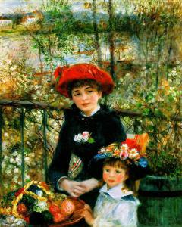
Il balcone
Tu madre dei ricordi, regina delle amanti, somma d’ogni dovere e d’ogni incanto, non scorderai la gioia degli abbracci, la dolcezza del fuoco e della sera, madre dei ricordi, regina delle amanti!
Quelle sere arrossate dalla vampa del carbone, quelle sere al balcone, fra vapori rosati… Che morbido il tuo seno! che soave il tuo cuore! Ci siam detti cose che non posson morire, quelle sere arrossate dal carbone!
Come son belli i soli nelle tiepide sere e profondo lo spazio e l’ anima potente! Chino su di te adorata, mi sembrava di fiutare il profumo del tuo sangue. Come son belli i soli nelle sere!
Il buio s’ ispessiva come un muro, captavo nella notte le tue chiare pupille e succhiavo, rosolio o veleno, il tuo respiro, e ti cullavo i piedi con le mani fraterne. Il buio s’ ispessiva come un muro!
So evocare la gloria radiosa degli istanti, rivivere il passato che nel tuo grembo dorme. Dove dovrei cercare le tue bellezze di languore se non nel tuo corpo che amo, nel tuo tenero cuore? So evocare la gloria degli istanti!
Le promesse, i profumi, le carezze infinite torneranno dal buco senza fondo come s’ alza dal mare più profondo lavato e più giovane il sole? - O promesse! o profumi! o carezze infinite!
Pierre Auguste Renoir, Sulla Terrazza 1881

